Slide 1


Sprint-Backlog
Review R1

Slide 2
INHALTSVERZEICHNIS
Gesamtplan für das Projekt
Tätigkeiten des vergangenen Zeitraums
Produktzwischenstand
Detailplanung
Ausblick auf den folgenden Sprint
Software-Tools
SOUPs/OTS

Slide 3
1. Gesamtplan für das Projekt
App zum Bestellen von Speisen und Getränken aus Kundenebene
Bestimmter festgelegter Bestellprozess mit Änderungsmöglichkeiten
Vereinfachte Verwirklichung von Bestellungen in der Küche

Slide 4
2. Tätigkeiten des vergangenen Zeitraums
Erstellung:
eines Dokuments mit unserer Projektidee mit den Core-Featuren
einer Liste mit ToDos und deren Priorisierung
von Software teilen
einer Datenbank
des Produkt Backlogs
des Sprint-Backlogs
Anlegen des Projekts und Ordner für die Dokumentation in GitHub

Slide 5

3. Produktzwischenstand
Umsetzung:
Home

Slide 6
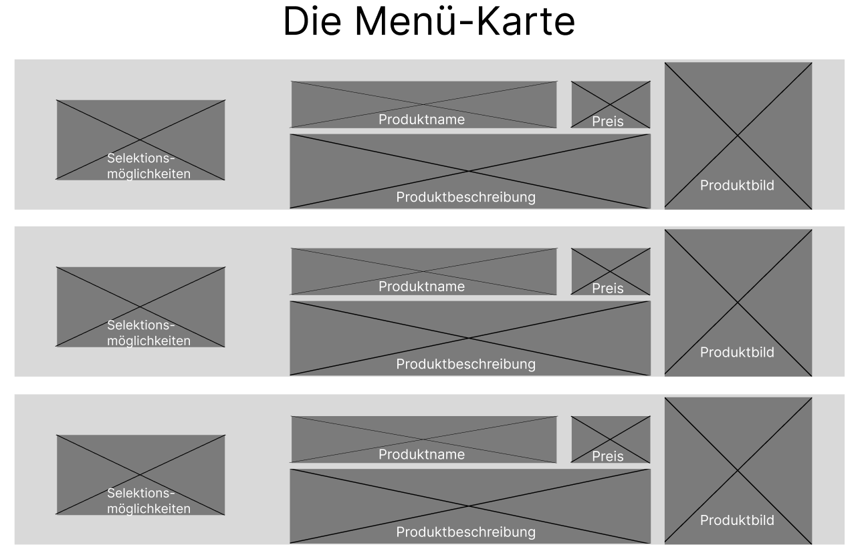
3. Produktzwischenstand
Planung mit Wireframes:
Menü-Karte

Slide 7
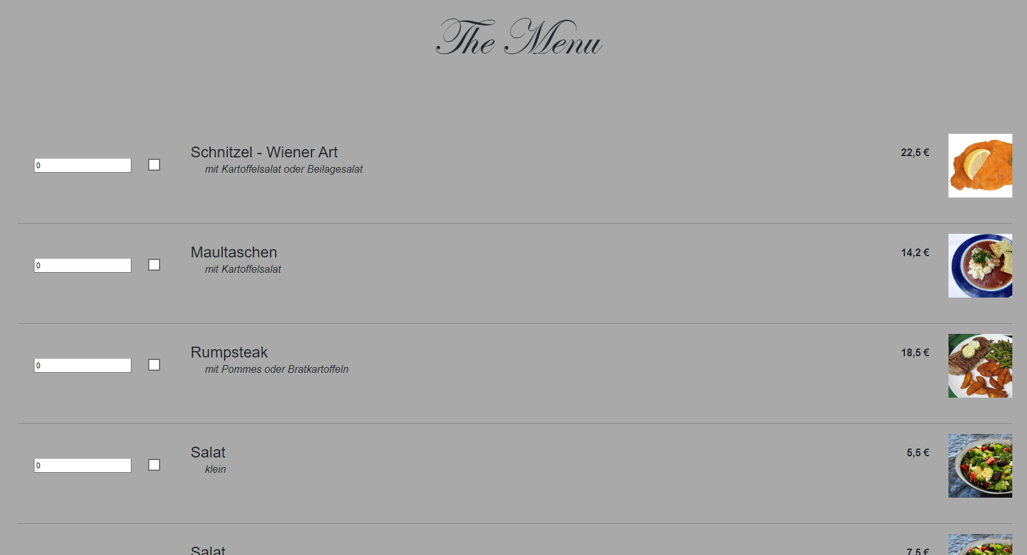
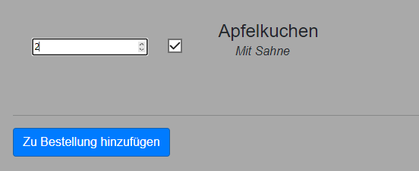
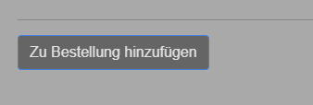
3. Produktzwischenstand
Umsetzung:
Menü-Karte

Slide 8
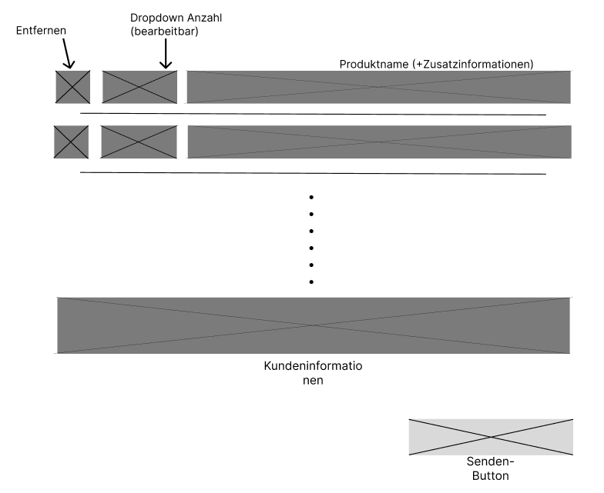
3. Produktzwischenstand
Planung mit Wireframes:
Warenkorb

Slide 9
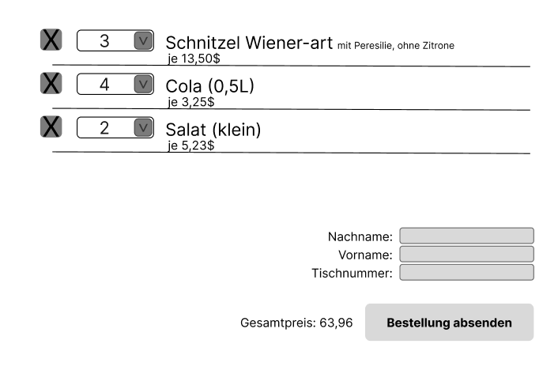
3. Produktzwischenstand
Planung mit Wireframes:
Warenkorb

Slide 10
4. Detailplanung
Menu-Karte anzeigen
Website erstellen
Datenbank aufbauen
Auswahl und Speichern (Warenkorb) von markierten Speisen

Slide 11

4. Detailplanung
Aufgabe | Zuständigkeit | Aufwand | Status
Dokumentation + Project Managment | Alle | 18 (6h Vorbereitung des Sprint) | Erledigt
Erstellen Mockups u. Wireframes | Vincent Knapp | 2 | Erledigt
Website “Menu-Karte” erstellen | Dennis Haaf Vincent Knapp | 8 | Erledigt
Datenbank “Menu-Karte” | Vincent Knapp Hans Bloching Rene Weber | 1,5 | Erledigt
Einführung in Blazor und C# Coding | Alle | 4 | Erledigt
Website “Warenkorb” | Hans Bloching Rene Weber | 12 | In Arbeit
Datenbank “Warenkorb/Bestellungen” | Hans Bloching Rene Weber | 3 | In Arbeit
48,5

Slide 12
4. Detailplanung

Slide 13
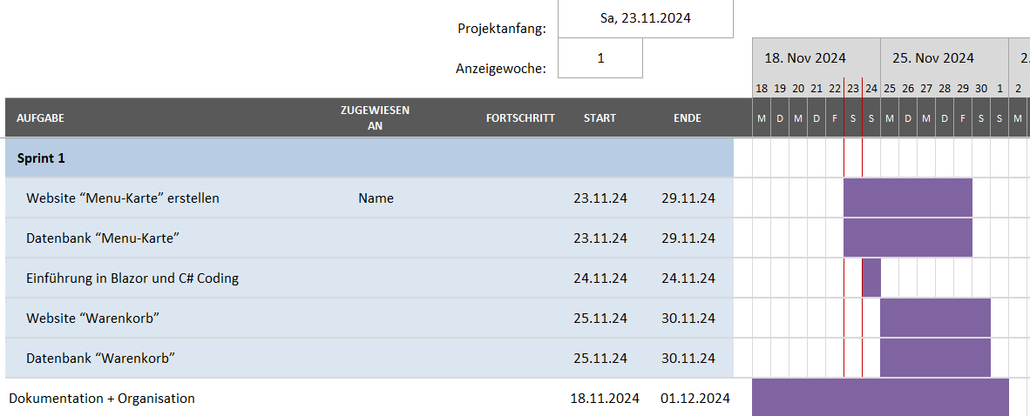
4. Detailplanung
46

Slide 14
4. Detailplanung
Abnahmekriterien
Dokumentation + Organisation | Geprüft und freigegeben.
Website “Menu-Karte” erstellen | Alle Speisen sind sichtbar und auswählbar. Website läd dynamisch auf basis der Speisenanzahl.
Datenbank “Menu-Karte” | Entspricht der 3. Normalform. Beinhaltet alle notwendigen Felder + diese sind richtig konfiguriert.
Einführung in Blazor und C# Coding | Alle Team-Mitglieder können grundlegende VS benutzen Alle Team-Mitglieder sind in der Lage mit Bazor die Website zu entwickeln
Website “Warenkorb” | Alle selektierten Speisen werden angezeigt. Anzahl kann verändert werden. Speisen können wieder entfernt werden.
Datenbank “Warenkorb” | Entspricht der 3. Normalform. Beinhaltet alle notwendigen Felder + diese sind richtig konfiguriert.

Slide 15
4. Detailplanung
Risiken und Abhängigkeiten:
Risiko | Auswirkung | Lösung
Unerfahrenheit mit Tools | Erhöhter Schulungsaufwand | Schulung frühzeitig ansetzen
Verbindung der DB zu Frontend komplexer als erwartet | Backend kann erst später angebunden werden | Prototypen notwendig Mit Demo-Daten (xml) arbeiten
Fehlendes Nutzerfeedback | Scheuklappen-Effekt | Externes Feedback holen
Änderungen an Anforderungen | Anpassung des Projektablaufs | Regelmäßige Absprache mit Stakeholdern

Slide 16
5. Ausblick auf den folgenden Sprint
Warenkorb Erstellung abschließen
Logik “Anpassen von Speisen im Warenkorb”
Logik “Autom. Kalkulation der Kosten”
Logik zum Absenden der Bestellung

Slide 17
6. Software-Tools
Programmiersprache:
C#
Framework:
Blazor
IDE:
Visual Studio
Datenbank:
SQLite
Weitere Tools:
Git (Versionierung)
Docker (Deployment)

Slide 18
7. SOUPs/OTS
Eingesetzte SOUPs:
Docker-Container für Hosting der Anwendung
Bibliotheken:
[z. B. Newtonsoft.Json]
Eingesetzte OTS:
.NET 5.0 Framework
SQLite-Datenbank
Visual Studio IDE
Maßnahmen zur Validierung und Sicherstellung:
Security-Scans, regelmäßige Updates

Slide 20
4. Detailplanung (IST)
Aufgabe | Zuständigkeit | Aufwand | Status
Dokumentation + Project Managment | Alle | 14 (6h Vorbereitung des Sprint) | Erledigt
Erstellen Mockups u. Wireframes | Vincent Knapp | 2 | Erledigt
Website “Menu-Karte” erstellen | Dennis Haaf Vincent Knapp | 8 | Erledigt
Datenbank “Menu-Karte” | Vincent Knapp Hans Bloching Rene Weber | 1,5 | Erledigt
Einführung in Blazor und C# Coding | Alle | 4 | Erledigt
Website “Warenkorb” | Hans Bloching Rene Weber | 4 | In Arbeit
Datenbank “Warenkorb/Bestellungen” | Hans Bloching Rene Weber | 0,5 | In Arbeit
34

